Slide 1
39. Voimalaitoksista kohti kodin kytkentöjä
Tavoitteet ja sisältö
- Oppia miten sähköenergian siirto tapahtuu voimalaitoksesta koteihin, teollisuuslaitoksiin ja julkiseen käyttöön
- Oppia muuntajan toiminta

Slide 2
Voimalaitoksesta kantaverkon kautta koteihin
Jotta energiahäviöitä tulisi mahdollisimman vähän, käytetään suurta siirtojännitettä ja pientä virtaa paksuissa siirtojohdoissa
Jännitteen suuruutta voidaan muuntaa muuntajalla

Slide 3
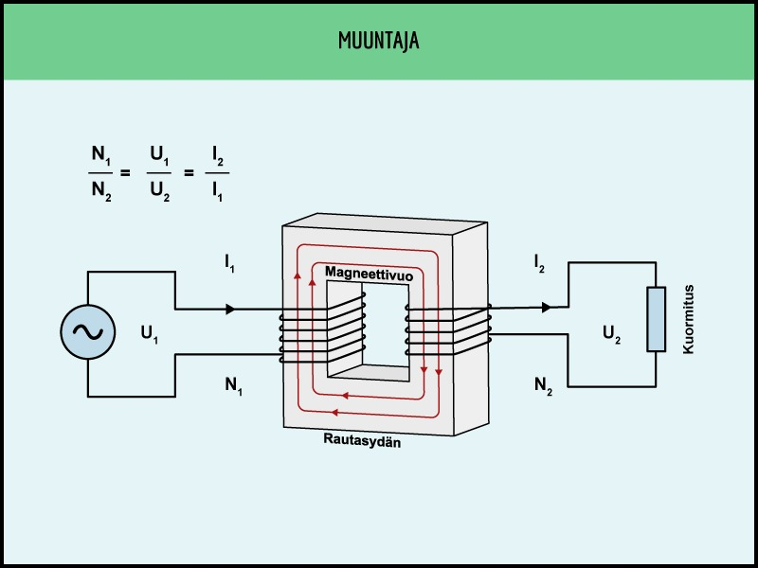
Muuntaja

Slide 4
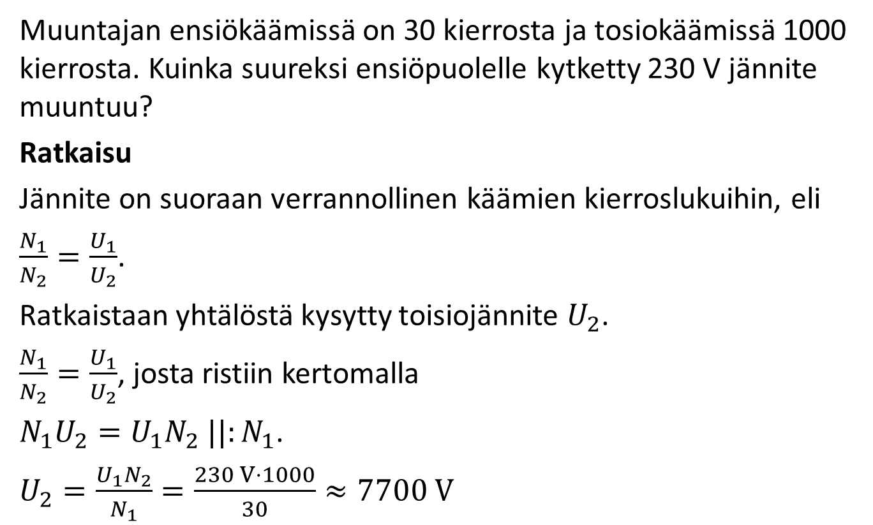
Laskuesimerkki
Muuntajan ensiökäämissä on 30 kierrosta ja tosiokäämissä 1000 kierrosta. Kuinka suureksi ensiöpuolelle kytketty 230 V jännite muuntuu?
Ratkaisu
Jännite on suoraan verrannollinen käämien kierroslukuihin, eli
$\frac{N_{1}}{N_{2}}=\frac{U_{1}}{U_{2}}$.
Ratkaistaan yhtälöstä kysytty toisiojännite $U_{2}$.
$\frac{N_{1}}{N_{2}}=\frac{U_{1}}{U_{2}}$, josta ristiin kertomalla
$N_{1}U_{2}=U_{1}N_{2} ||{:N}_{1}$.
$U_{2}=\frac{U_{1}N_{2}}{N_{1}}=\frac{230 V⋅1000}{30}≈7700 V$

Slide 5
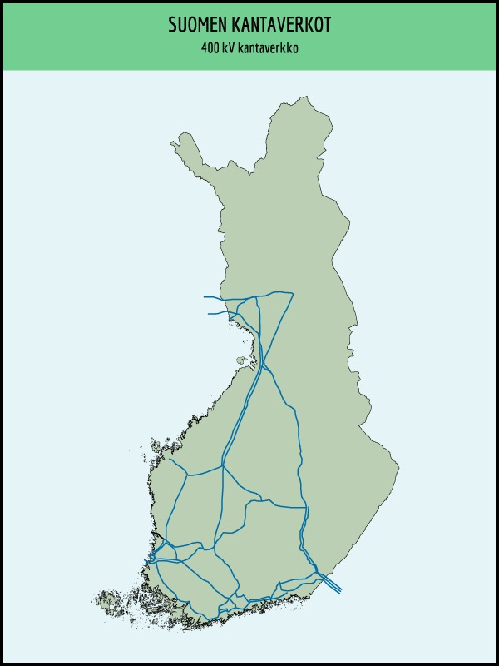
Kantaverkko 1
Suurimmat voimalaitokset ja yhteyksiä naapurimaihin

Slide 6
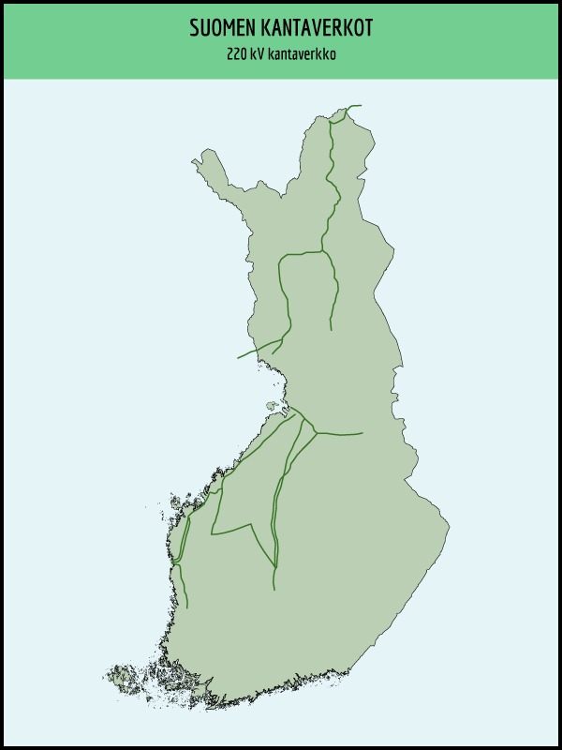
Kantaverkko 2

Slide 7
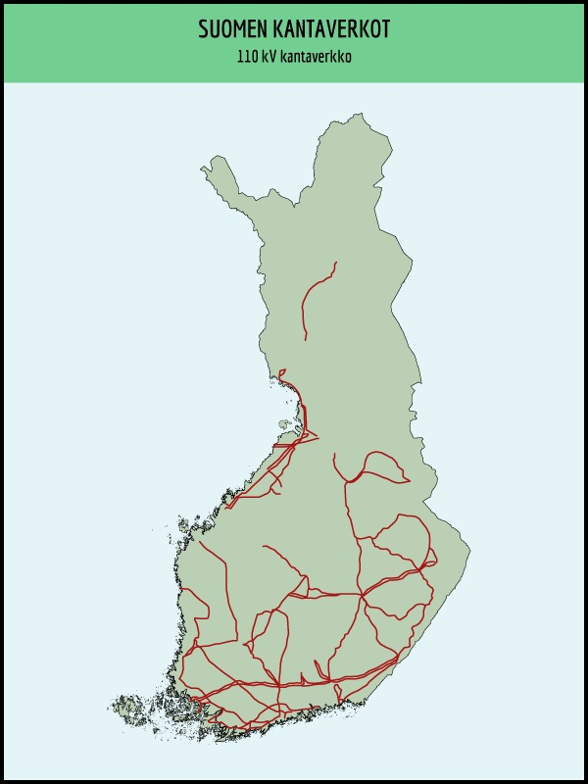
Kantaverkko 3

Slide 8
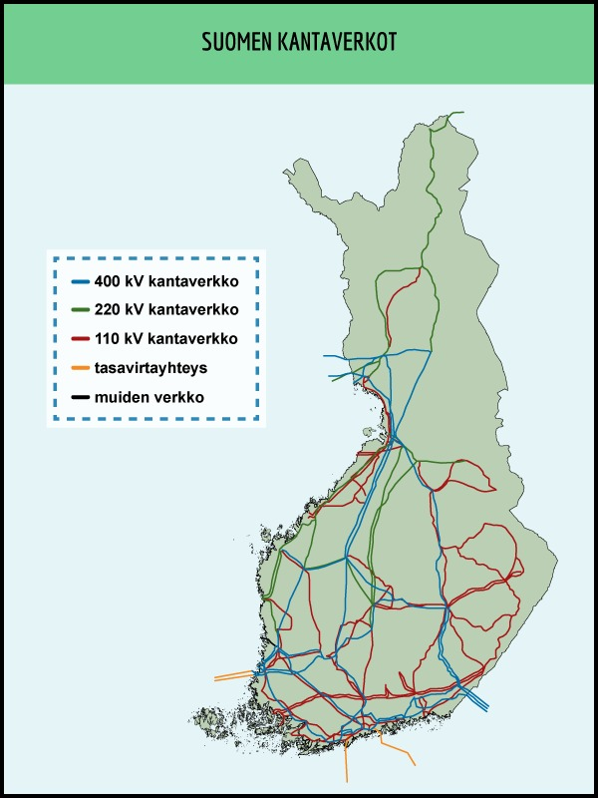
Kantaverkot

